Slide 1
Засоби захисту органів дихання
Підготувала учениця 10-А класу
Гавриленко Алина

Slide 2
Найпростіші засоби захисту органів дихання — протипилова тканинна маска і ватно-марлева пов'язка. Вони захищають органи дихання від радіоактивного пилу і деяких видів бактеріологічних засобів, а для захисту від отруйних речовин непридатні.

Slide 3
Протипилова тканинна маска складається з двох частин — корпусу і кріплення. Корпус маски шиють з 4—5 шарів тканини. Зовнішні шари роблять з тканини без ворсу, а внутрішні — для кращої фільтрації — з ворсом. Кріпленням служать смужки тканини, пришиті збоку корпуса. Маски виготовляються семи розмірів, відповідно до висоти обличчя: до 80 мм — перший розмір, 80—90 мм — другий, 91—100 мм — третій, 101—110 мм — четвертий, 111—120 мм — п'ятий, 121—130 мм — шостий, 131 мм і більше — сьомий розмір. Готову маску перевіряють і приміряють. Розкрій виконують за викройками або лекалами, при цьому обов'язково роблять припуски приблизно в 1 см. Викройку (лекало) накладають на шматок тканини вздовж дольової нитки.

Slide 4
Ватно-марлева пов'язка виготовляється із шматка марлі розміром 100x50 см. Його розстеляють на столі, посередині на площі 30x20 см кладуть шар вати завтовшки 1—2 см (якщо немає вати, то її замінюють марлею в 5—6 шарів). Вільний край марлі по довжині загинають з обох боків на вату, а на кінцях роблять розрізи (30—35 см).

Slide 5
Пов'язка повинна добре закривати ніс і рот, тому верхній її край має бути на рівні очей, а нижній — заходити за підборіддя. Нижні кінці зав'язують на тім'ї, верхні — на потилиці. Для захисту очей необхідно надіти спеціальні окуляри, які щільно прилягають до обличчя. Респіратори застосовують для захисту органів дихання від радіоактивного і ґрунтового пилу. Найбільш поширені респіратори Р-2 і ШБ-1 («Пелюсток»).

Slide 6
Респіратор Р-2 складається із фільтрувальної напівмаски з наголовником. Напівмаска має два клапани вдиху і один — видиху. У клапана видиху є запобіжний ек¬ран. Зовнішня частина напівмаски виготовлена з поліуретанового пінопласту зеленого кольору, а внутрішня — з тонкої повітронепроникної плівки, до якої вмонтовано два клапани вдиху. Між поліуретаном і плівкою є фільтр із полімерних волокон. Респіратор має носовий затискач, щоб притиснути напівмаску до перенісся

Slide 7
Принцип дії респіратора ґрунтується на тому, що при вдиху повітря послідовно проходить крізь фільтрувальний поліуретановий шар маски, де очищається від грубодисперсного пилу, потім крізь фільтрувальний полімерний волокнистий матеріал, де очищається від тонкодисперсного пилу. Після очищення повітря крізь клапани вдиху потрапляє у підмасковий простір та в органи дихання. При видиханні повітря з підмаскового простору виходить через клапан видиху.

Slide 8
Респіратори Р-2 виготовляються трьох розмірів відповідно до висоти обличчя: 99—109 мм — перший розмір, 109—110 мм — другий розмір, понад 110 мм — третій розмір.

Slide 9
Зберігаються респіратори у запаяному поліетиленовому пакеті. Щоб підігнати респіратор Р-2 до свого обличчя, треба перевірити його справність, надіти напівмаску на обличчя так, щоб підборіддя і ніс були всередині, одна тасьма наголовника, що не розтягується, була б на тім'ї голови, а друга — на потилиці; за допомогою пряжок, що є на тасьмах, відрегулювати й довжину (для чого треба зняти напівмаску) таким чином, щоб надіта напівмаска щільно прилягала до обличчя; кінці носового затискача притиснути до носа.

Slide 10
Респіратор ШБ-1 («Пелюсток») широко застосовувався під час ліквідації наслідків аварії на Чорнобильській АЕС і надійно захищав від радіоактивного зараження. Це респіратор одноразового користування, безрозмірний; фільтрувальним елементом у ньому є тканина Петрянова.

Slide 11
Фільтрувальний протигаз призначений для захисту органів дихання, очей, шкіри обличчя від впливу ОР, РР, БЗ і деяких СДОР, а також від різних шкідливих домішок, що є у повітрі. У системі цивільної оборони країни для захисту населення використовуються такі фільтрувальні протигази: для дорослого населення — ЦП-5, ЦП-5М, ЦП-7, ЦП-7В; для дітей — ПДФ-Д, ПДФ-Ш, ПДФ-2Д, ПДФ-2ПІ, КЗД (камера захисна дитяча).

Slide 12
Протигаз ЦП-5М має шолом-маску ШМ-66МУ з переговорним пристроєм мембранного типу і вирізи для вух.

Slide 13
«Незалежний» обтюратор — це смужка тонкої гуми для забезпечення герметичності лицьової частини протигаза. Обтюратор щільно прилягає до обличчя і може розтягуватися самостійно, незалежно від корпусу маски, при цьому механічна дія лицьової частини на голову людини незначна.

Slide 14
У наш час з'явилася можливість користуватися протигазом як засобом індивідуального захисту хворих з легеневими і серцево-судинними захворюваннями певного ступеня важкості. Наявність переговорного пристрою у нового протигаза забезпечує спілкування на відстані, а також полегшує користування технічними засобами зв'язку.

Slide 15
Протигаз ЦП-7 надівається у такій послідовності: взяти лицьову частину обома руками за щічні лямки так, щоб великі пальці зсередини тримали лямки; зафіксувати підборіддя у нижньому заглибленні обтюратора; рухом рук догори і назад натягнути наголовник і підтягнути до упору щічні лямки.

Slide 16
Лицьова частина МЦП-В протигаза ЦП-7В має пристосування, за допомогою якого можна пити воду. Це гумова трубка з мундштуком і ніпелем, розміщена під переговорним пристроєм. Пристосування приєднується спеціальною кришкою до фляги. Дитячий фільтрувальний протигаз ПДФ-Д призначається для дітей віком від 1,5 до 7 років, а протигаз ПДФ-Ш — для дітей шкільного віку від 7 до 17 років. Ці протигази комплектуються фільтрувально-поглинальними коробками ЦП-5 і різняться між собою лише лиц

Slide 17
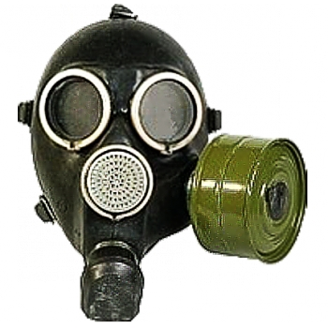
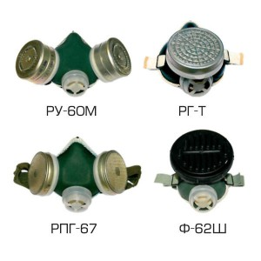
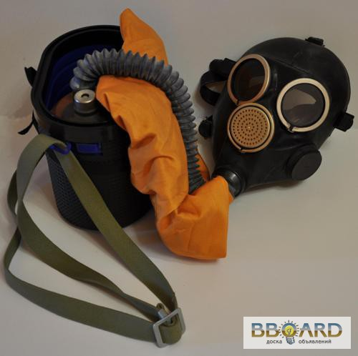
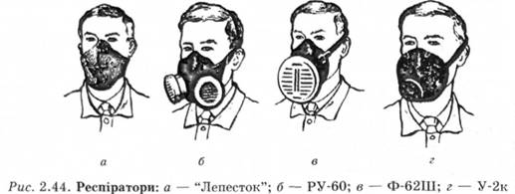

Slide 18
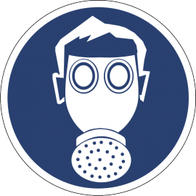
Дякую за увагу!

